Slide 1


تك التغطية والترسيب
(المحاضرة التاسعة)
الفرقة الثانية(قسم المنتجات المعدنية والحلي)
أ.م.د/ محمد العوامي محمد

Slide 2
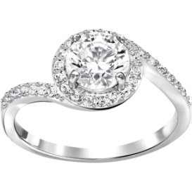
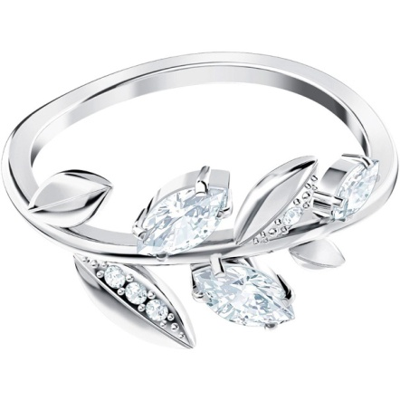
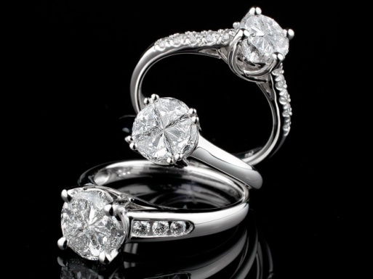
الطلاء بالروديوم والبلاديوم والبلاتين
الطلاء بالروديوم Rhodium Plating
يعتبر الروديوم هو أشهر معدن في مجموعة البلاتين والمنتشر بشكل كبير في طلاء المعادن .
يستخدم طلاء الروديوم في الحلي والمجوهرات والفضيات وذلك لأنه يتمتع بدرجة لمعان وبريق عالية جداً ومقاومة لفقدان اللمعان .
يستخدم أيضاً في بعض عواكس الضوء .
يستخدم في بعض التطبيقات الإلكترونية والكهربية نظراً لأنه موصل جيد للكهرباء ومقاوم لفعل البيئات الكيميائية ومقاوم للاحتكاك وله مقاومة ممتازة للتآكل وفقدان اللمعان ، وهو ذو صلادة عالية جداً .
تك تغطية وترسيب المحاضرة( 9) (2020) أ.م.د/محمد العوامي محمد

Slide 3
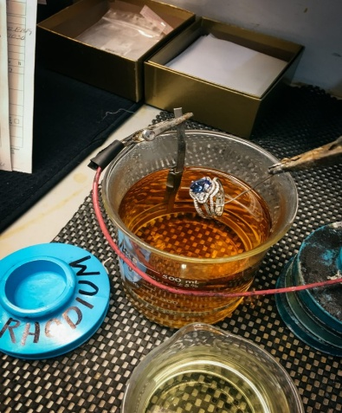
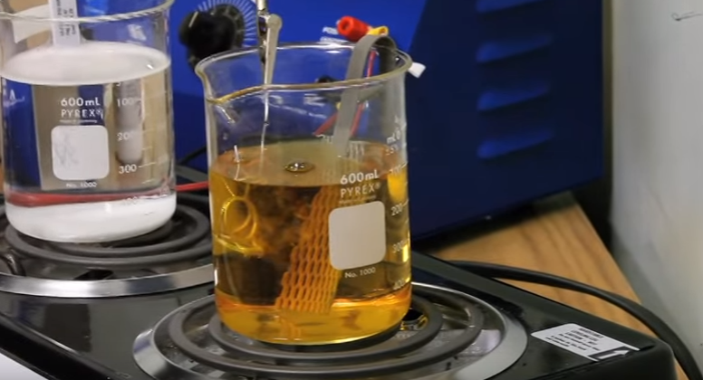
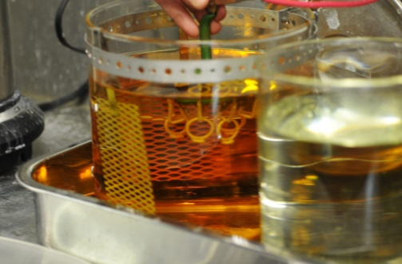
مكونات المحلول :-
روديوم كمعدن " بودرة " 2 جم / لتر
حمض كبريتيك 26 مللي / لتر
الحرارة من 38 إلى 50 ْ م
التيار من 5 إلى 20 أمبير
الحوض بولي بروبلين
الآنود بلاتين أو تيتانيوم بنسبة 1 : 1
تك تغطية وترسيب المحاضرة( 9) (2020) أ.م.د/محمد العوامي محمد

Slide 4
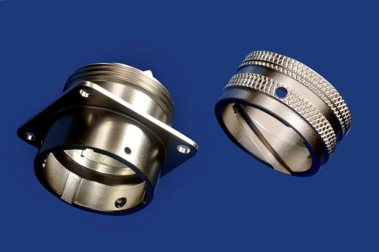
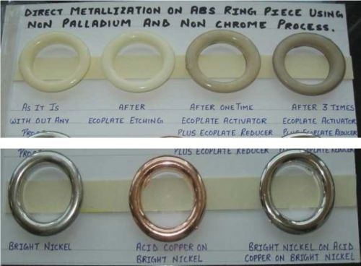
طلاء البلاديوم Palladium Plating
يعتبر البلاديوم بديل رخيص للطلاء بالذهب وخاصة في التطبيقات الغير زخرفية
فهو يستخدم في الدوائر الإلكترونية والموصلات الكهربية .
طبقات طلاء البلاديوم ذات مقاومة كبيرة للتآكل والاحتكاك ويستخدم طلاء البلاديوم ك under coat لطلاء الروديوم .
لا يستخدم البلاديوم للطلاءات الزخرفية لأنه ذو مظهر قاتم ( غامق ) .
تك تغطية وترسيب المحاضرة( 9) (2020) أ.م.د/محمد العوامي محمد

Slide 5
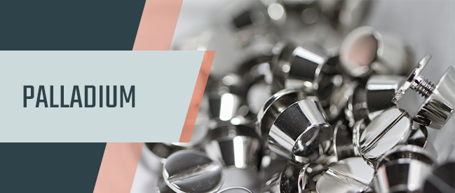
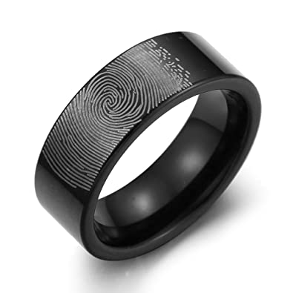
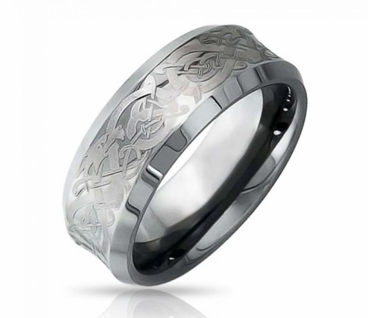
مكونات المحلول :-
كلوريد بلاديوم 50 جم / لتر
كلوريد أمونيوم 30 جم / لتر
حمض هيدروكلوريك لضبط الحامضية
حرارة من 40 إلى 50 ْ م
التيار من 0.1 إلى 1 أمبير
آنود بلاديوم نقى
الحامضية من 0.1 إلى 0.5
تك تغطية وترسيب المحاضرة( 9) (2020) أ.م.د/محمد العوامي محمد

Slide 6
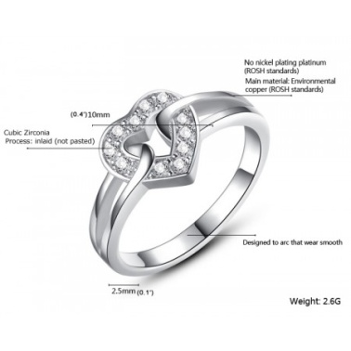
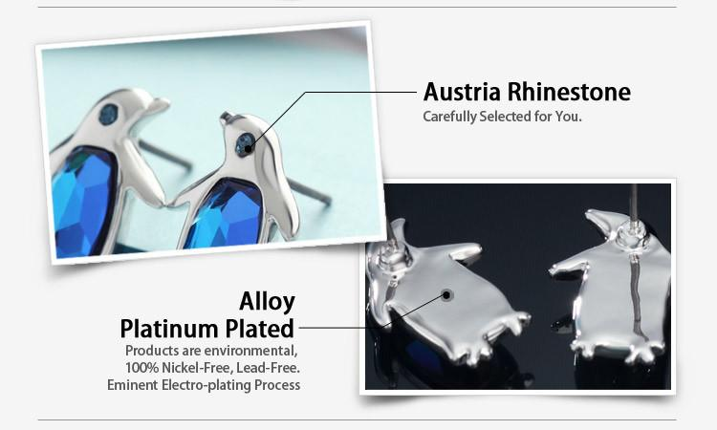
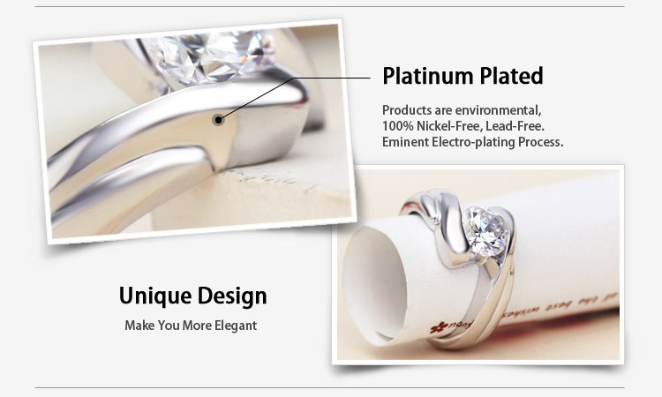
الطلاء بالبلاتين Platinum Plating
يستخدم طلاء البلاتين بشكل واضح في المجوهرات وصناعة الأدوات الفضية .
وكذلك منتشر الاستخدام في الأجهزة العلمية والأجهزة الكهربية .
من أهم استخداماته اليوم هو طلاء التيتانيوم لإنتاج تيتانيوم مطلي بالبلاتين لاستخدامه كآنود في طلاء الذهب والروديوم وخاصة في المحاليل المحتوية على الكلوريد .
تك تغطية وترسيب المحاضرة( 9) (2020) أ.م.د/محمد العوامي محمد

Slide 7
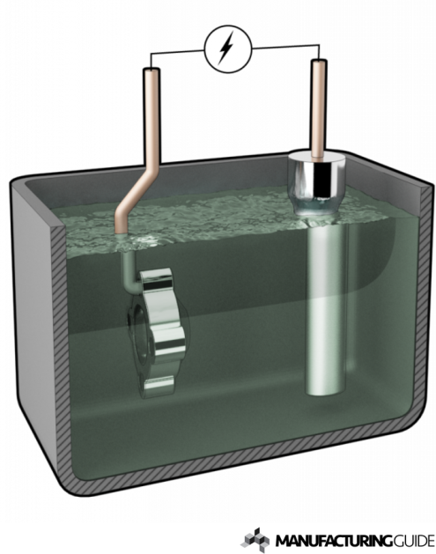
مكونات المحلول :-
البلاتين (داى أمينو داى نيترايتو) diamino dinitrito 10 جم / لتر
نترات أمونيوم 100 جم / لتر
نترات صوديوم 10 جم / لتر
هيدروكسيد أمونيوم 50 ملل / لتر
الحرارة 90 إلى 100 ْ م
التيار 30 إلى 100 أمبير
الآنود بلاتين نقى
تك تغطية وترسيب المحاضرة( 9) (2020) أ.م.د/محمد العوامي محمد

Slide 8
أو محلول آخر :-
كلوريد بلاتين 62.5 جم / لتر
نترات أمونيوم 62.5 جم / لتر
نترات صوديوم 62.5 جم / لتر
هيدروكسيد أمونيوم 10 مللي / لتر
الحرارة 95 ْ م
التيار من 20 إلى 55 أمبير
تك تغطية وترسيب المحاضرة( 9) (2020) أ.م.د/محمد العوامي محمد

Slide 9
والى لقاء آخر في المحاضرة القادمة ان شاء الله
والسلام عليكم ورحمة الله
تك تغطية وترسيب المحاضرة( 9) (2020) أ.م.د/محمد العوامي محمد

